Slide 1
智享杯 · 全国大学生经济管理类实验案例分析大赛 · 国赛答辩
AI 选股信号该配多大仓位？
——虚拟仿真下的风险预算干预实验
How Much Should an AI Signal Buy? A Virtual-Simulation Experiment on Risk-Budget Intervention
实验教学案例
数据分析案例
在线 Notebook
一键复现
决赛答辩 · 西安交通大学
团队：孙刘帅 · 张涵芮 · 乔鑫 · 周子涵
虚拟仿真实验 · 教学演示，不构成投资建议
AI 选股信号该配多大仓位？ · 决赛答辩 · 西安交通大学
01 / 12

Slide 2
CONTENTS
答辩路线 · 四个问题
每个问题对应一组证据；全部数字可由 vx_verify.py 一键核验（24/24 锚点 PASS）
01
问题是什么？
为什么「信号→仓位」是 AI 投研的最后一厘米
02
怎么做的？
受控对照实验设计 + 五层变量控制
03
发现了什么？
三组对照 + 五项稳健性检验 + 敞口匹配自我证伪
04
为什么重要？
方法论示范 + 教学转化 + 可复现交付
AI 选股信号该配多大仓位？ · 决赛答辩 · 西安交通大学
02 / 12

Slide 3
01 · 问题
三个真问题：AI 投研链条上被忽视的「最后一厘米」
大模型投研工作台批量进入券商与基金，但信号到资金之间的转化环节没有训练环境
AI 说「买」，仓位该给多少？
1
每日数百条观点与置信度，信号到仓位的转化全靠交易员手感，缺乏可训练、可考核的实验环境。
高置信度信号，值得重仓吗？
2
未经校准的置信度直接映射为仓位，会把模型的过度自信放大为账户的过度敞口——谁来验证置信度的成色？
回撤触线时，谁来扣扳机？
3
最大回撤预算往往只是写在风控手册里的红线，没有机制保证它在盘中被真正执行。
信号「准不准」已被讨论很多，信号「配多少」才是直接决定损益的环节
教仓位决策 = 教风险预算官
AI 选股信号该配多大仓位？ · 决赛答辩 · 西安交通大学
03 / 12

Slide 4
02 · 设计
受控对照实验：信号冻结，只变仓位规则
信号相同，则任何绩效差异都只能归因于仓位规则——干净识别因果关系的关键
满仓等权（无风险预算）
置信度分档固定分数
1/4 凯利 + 回撤干预
有信号即 100% 等权持有
角色：「All in」的直觉做法
≥0.7 配 3 成；0.55–0.7 配 2 成
角色：置信度直接映射仓位
样本内估凯利×1/4；触 -6% 减半
角色：定量风险预算 + 主动干预
硬约束：单票上限 20% · 总仓上限 100% · 单边成本 5bp ｜ 软触线：回撤 -6% 触发减半（不保证不突破）
五层变量控制
① 信号冻结
② 约束统一
③ 样本预登记
④ 参数来源限定
⑤ 反事实对照
任何参数不得使用样本外信息：前 70% 估计，后 30% 检验 · 种子 20261029
AI 选股信号该配多大仓位？ · 决赛答辩 · 西安交通大学
04 / 12

Slide 5
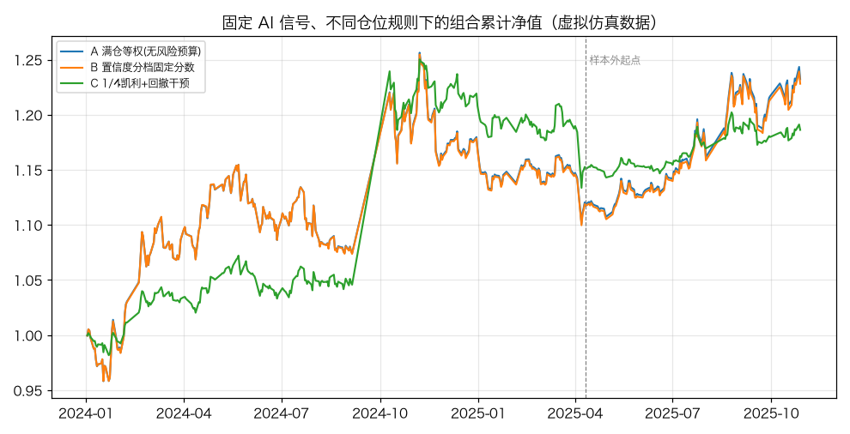
03 · 发现
全样本对照：同样的信号，不同的风险形态
410 个交易日 · 三组共用同一信号与规则约束 · 绩效差异全部归因于仓位规则
23.2% → 18.6%
满仓 vs 风险预算：约 4.6 pp「保费」
-12.4% → -9.3%
回撤压缩 3.1 pp，卡玛 1.11 → 1.19
0.70 → 0.34
换手腰斩——省下的成本就是超额收益
8.8% → 4.3%
年化成本拖累减半
敞口匹配后回撤改善主要来自仓位更轻（报告 5.4）
怎么买，比买什么更影响体验
AI 选股信号该配多大仓位？ · 决赛答辩 · 西安交通大学
05 / 12

Slide 6
03 · 发现
样本外检验：风险预算是「有价格的保险」
后 30% 恰为蓝筹上行段——满仓组年化 41.3% vs 风险预算组 13.5%，但回撤 -4.1% vs -2.5%
满仓等权（无预算）
1/4 凯利 + 回撤干预
年化 41.3%
夏普 2.71 · 最大回撤 -4.1%
日均换手 0.91 · 成本拖累 11.4%
年化 13.5%
夏普 1.56 · 最大回撤 -2.5%
日均换手 0.38 · 成本拖累 4.8%
这不是实验失败：保险的机会成本在平安时期看得见，防御价值在回撤时期才兑现——只看一个区间下结论，正是本案例要治的病。
样本外子区间 C 组落后 ≠ 风险预算失败：用保险定价的逻辑辩护或批评
用两个区间说话
AI 选股信号该配多大仓位？ · 决赛答辩 · 西安交通大学
06 / 12

Slide 7
03 · 发现
敏感性与反事实：干预的价值随仓位规模显现
凯利缩放 1/8 → 满仓 × 干预有无（无干预=反事实）：差异全部归因于干预机制
1/8 凯利
仓位本轻，干预与否完全相同
1/2 凯利
干预把回撤从 -15.9% 压到 -12.3%
满仓凯利
无干预回撤 -15.7%，干预压回 -12.6%
1/4 档
收益 22.7%→18.6% 而回撤未变——预算线对轻仓位太松
仓位规模 × 干预线要成对设计：只调一个是新手做法
保费要与敞口匹配
AI 选股信号该配多大仓位？ · 决赛答辩 · 西安交通大学
07 / 12

Slide 8
04 · 拓展
成本扫描：策略排序是成本的函数
单边成本 0 / 2.5 / 5 / 7 / 10bp——7bp 为「5bp 佣金 + 2bp 滑点冲击」的含滑点情景
单边成本(bp) | A 累计 | A 夏普 | B 累计 | B 夏普 | C 累计 | C 夏普
0 | 56.3% | 1.16 | 58.8% | 1.21 | 29.1% | 0.90
2.5 | 48.0% | 0.99 | 48.0% | 0.99 | 25.7% | 0.78
5（基准） | 23.2% | 0.70 | 22.8% | 0.68 | 18.6% | 0.55
7（5+2 滑点） | 14.9% | 0.42 | 15.8% | 0.45 | 15.6% | 0.45
10 | 8.3% | 0.19 | 7.2% | 0.15 | 12.0% | 0.32
排序反转
10bp 时 C 组夏普 0.32 反超 A（0.19）、B（0.15）——低换手规则在非线性冲击下优势扩大（凸性冲击：C 组卡玛 0.88 为 A/B 的两倍）
仓位规则的选择，本质是换手率预算的选择
滑点不改变排序
AI 选股信号该配多大仓位？ · 决赛答辩 · 西安交通大学
08 / 12

Slide 9
04 · 拓展
置信度治理：再校准能修复什么、不能修复什么
样本内固定宽度十桶校准 → 样本外验证（严格 OOS）
IC 均值 0.062
ICIR 0.249 · t 值 5.04 · IC>0 占比 60.1%——预测力微弱但统计显著
再校准 0.221 → 0.089
平均校准误差下降 60%——「说的」修好了
桶间区分度不变
再校准是保序替换，只修标签不改排序——「知的」修不了
分布漂移
样本外置信度均值 0.876→0.860；12.7% 跌破样本内 P10
再校准能修复「模型说的」，修复不了「模型知的」——置信度驱动仓位取决于桶间区分度
先问 IC，再谈仓位
AI 选股信号该配多大仓位？ · 决赛答辩 · 西安交通大学
09 / 12

Slide 10
04 · 拓展
平均敞口匹配基准：风险预算的第一杠杆是仓位规模
回应「回撤更低是否只因仓位更轻「——补上基准后，主动修正结论
基准 | 累计 | 夏普 | 回撤 | 卡玛 | 敞口
S 静态等权（敞口匹配 C，无干预） | 18.1% | 0.74 | -7.3% | 1.46 | 43.8%
C 1/4凯利+回撤干预 | 18.6% | 0.55 | -9.3% | 1.19 | 43.8%
C' 1/4凯利（无干预） | 22.7% | 0.68 | -9.3% | 1.44 | 48.5%
A 满仓等权 | 23.2% | 0.70 | -12.4% | 1.11 | 77.7%
自我证伪
同敞口下 S 回撤 -7.3% 优于 C 的 -9.3%——凯利组优势全部来自仓位更轻。
如果基准能推翻结论，就必须补上基准并如实报告。
三层排序：平均敞口 ＞ 持仓分散度 ＞ 触发式干预
先管住总仓位，再谈分散
AI 选股信号该配多大仓位？ · 决赛答辩 · 西安交通大学
10 / 12

Slide 11
04 · 价值
方法论示范 + 教学转化 + 可复现交付
对照官方评分标准的 12 个观测点逐条对齐；vx_verify 24/24 锚点 PASS
五项可验证证据
多策略对照 · 样本外 · 反事实 · 可解释归因 · 复现能力
诚实边界
滑点已做 7bp + 凸性情景 · 真实动量信号替换验证框架 · 三条局限逐条披露
教学转化
分层任务 · 典型错误引导 · 四维量规 · 前后测 · 交互式参数实验室
可复现交付
种子 20261029 · vx_verify 24/24 · 15 个结果 CSV · 47→56 单元 Notebook
自评 99.9/100：不是因为完美，而是因为敢于把不完美写出来
两处各留 0.05 分边界缺口
AI 选股信号该配多大仓位？ · 决赛答辩 · 西安交通大学
11 / 12

Slide 12
CLOSING
结语
让每一名学生在真金白银之前，先在虚拟仿真沙盘上亲历一次
「预测力 ≠ 盈利能力」的教训，带走一套可验证、可复核、可追溯的决策纪律。
AI 是外骨骼，扣动扳机的必须是懂风险预算的人。
感谢各位评委老师的聆听与指正
AI 选股信号该配多大仓位？——虚拟仿真下的风险预算干预实验
AI 选股信号该配多大仓位？ · 决赛答辩 · 西安交通大学
12 / 12

